Slide 1

Préamp-micro via USB
Bonnjour
L'histoire de ce micro est un projet collectif issu du forum
Audiyofan , pour toute info complémentaire suivre le lien
http://www.audiyofan.org/forum/viewtopic.php?f=57&t=8948
Pour des questions précises , mon pseudo est Totof
Il suffit de m'envoyer un MP(message privé)
Ce projet est réalisé à partir de logiciels Open Source
Sur le post vous trouverez beaucoup d'infos et les archives
contenant les fichiers sous Kicad
Copyleft 2013
Christophe Dedessus Les Moutier
License CC by SA
www.audiyofan.org

Slide 2
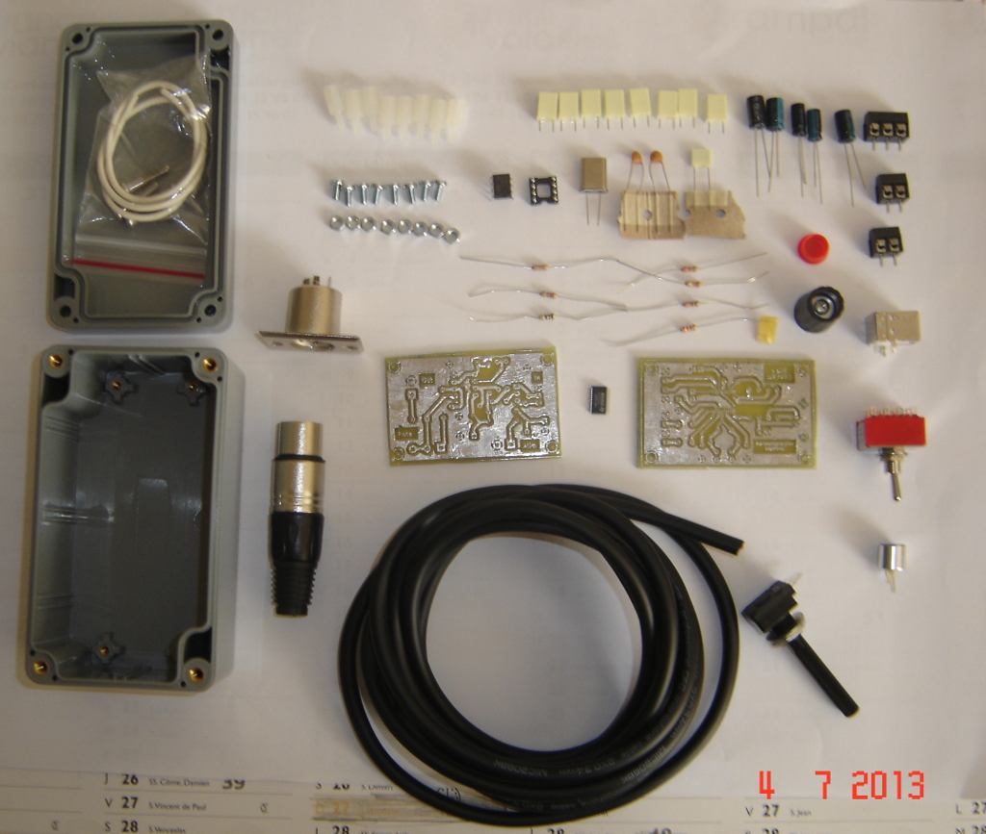
Préamp-micro via USB
Vue générale des composants

Slide 3
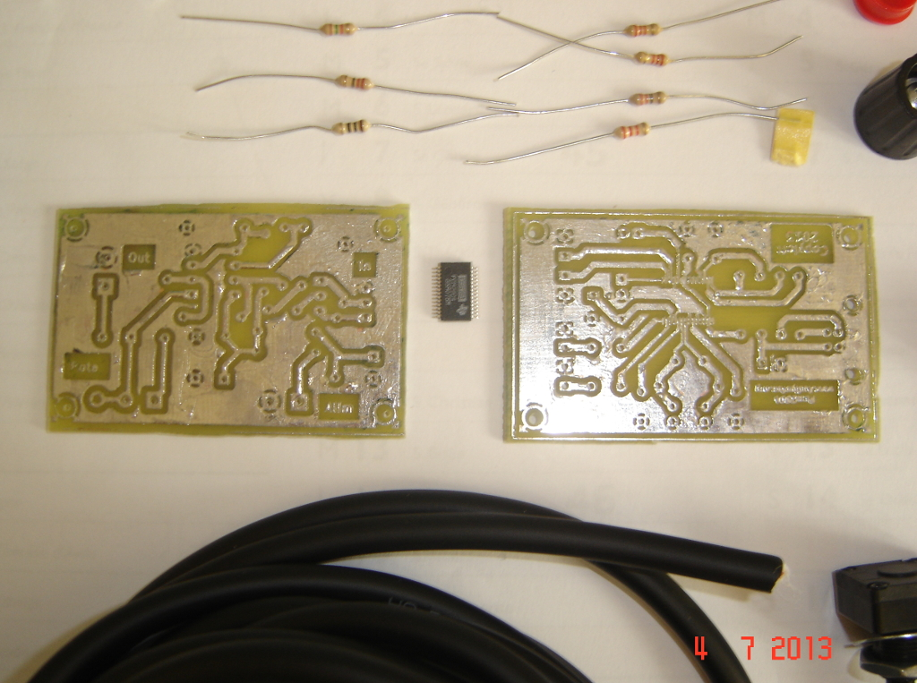
Préamp-micro via USB
Vue générale des PCB et du PCM2904

Slide 4
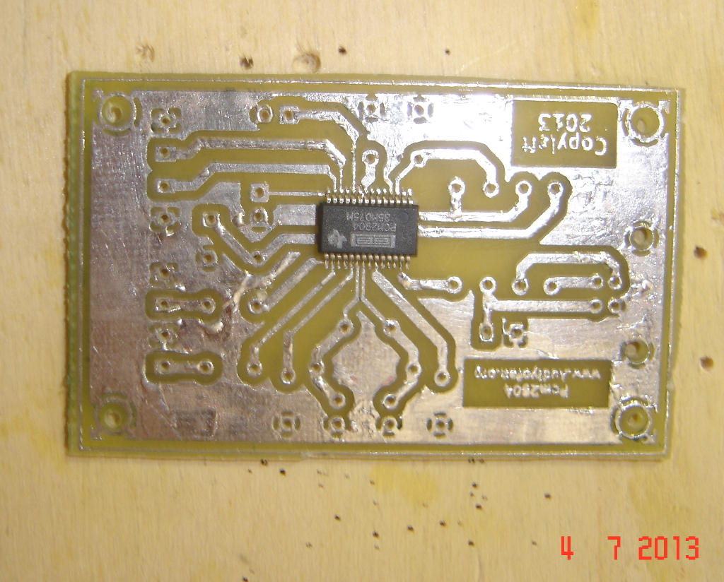
Préamp-micro via USB
Détails du PCB USB et du PCM2904

Slide 5
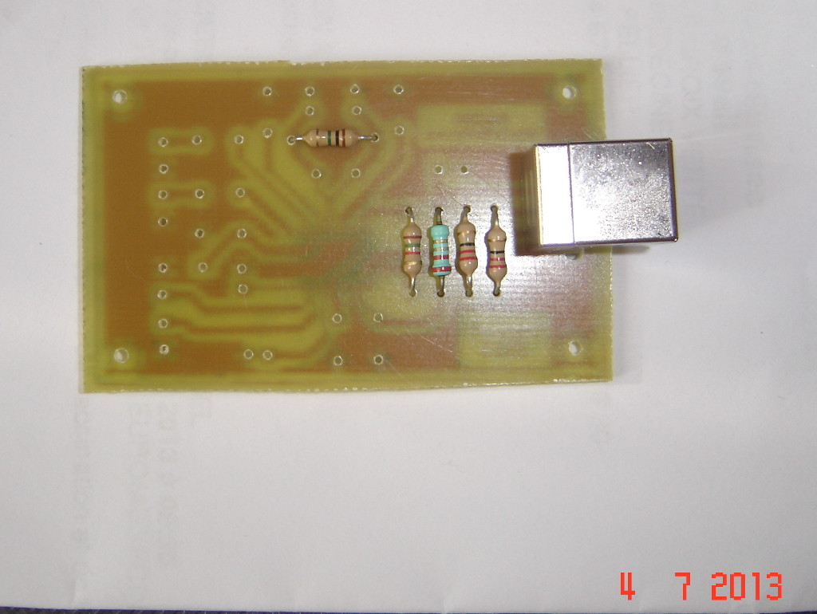
Préamp-micro via USB
Soudure des résistances

Slide 6
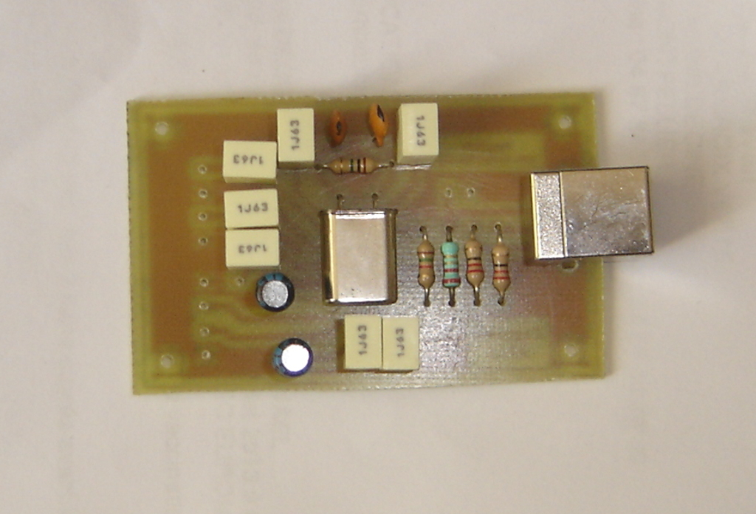
Préamp-micro via USB
Soudure des condensateurs

Slide 7
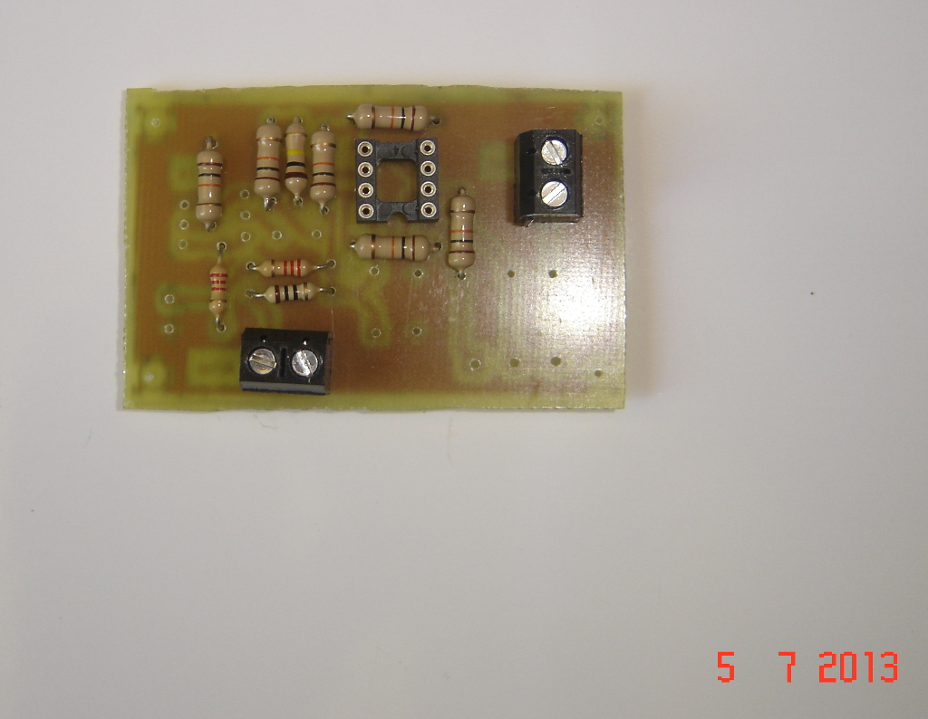
Préamp-micro via USB
Détails du PCB préamp-micro

Slide 8
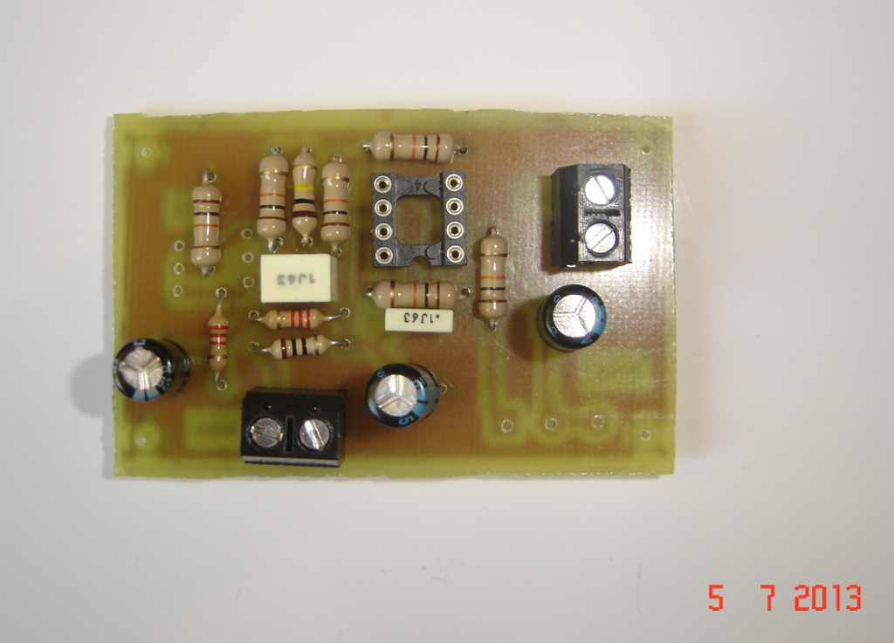
Préamp-micro via USB
Soudure des résistances et condensateurs

Slide 9
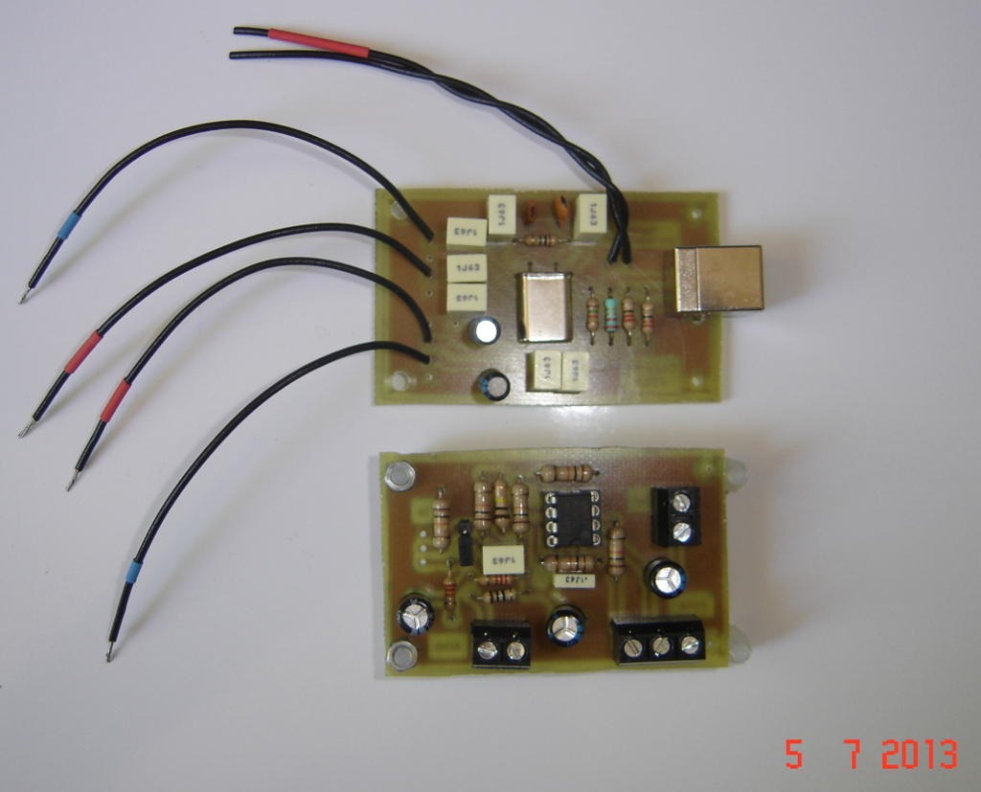
Préamp-micro via USB
Soudure des fils de connexions

Slide 10
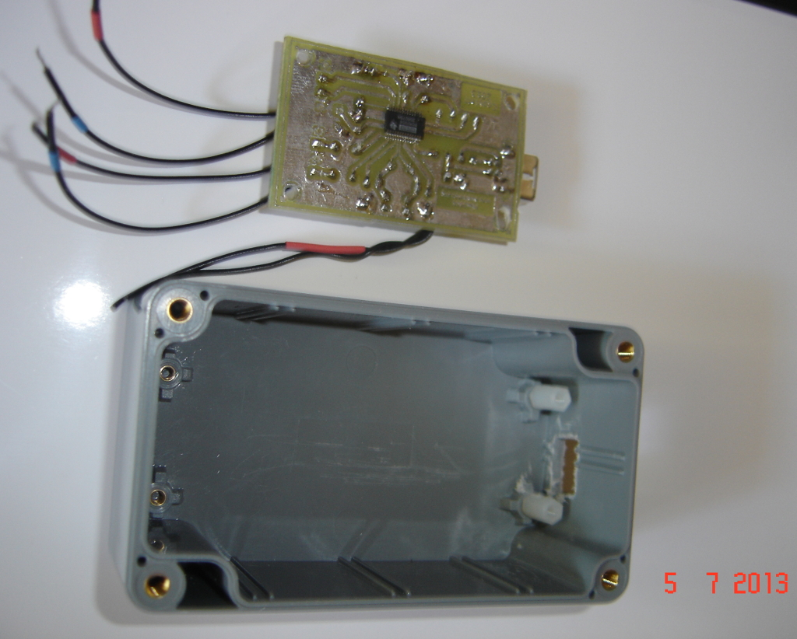
Préamp-micro via USB
Boîte et perçage pour l'embase USB
Avec le sens du PCB du bas

Slide 11
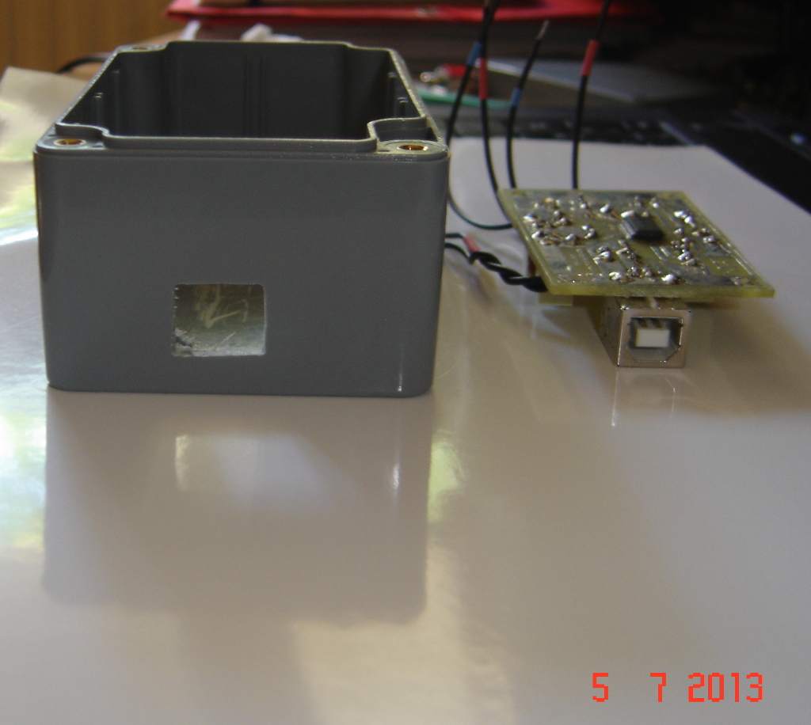
Préamp-micro via USB
Boîte et perçage pour l'embase USB

Slide 12
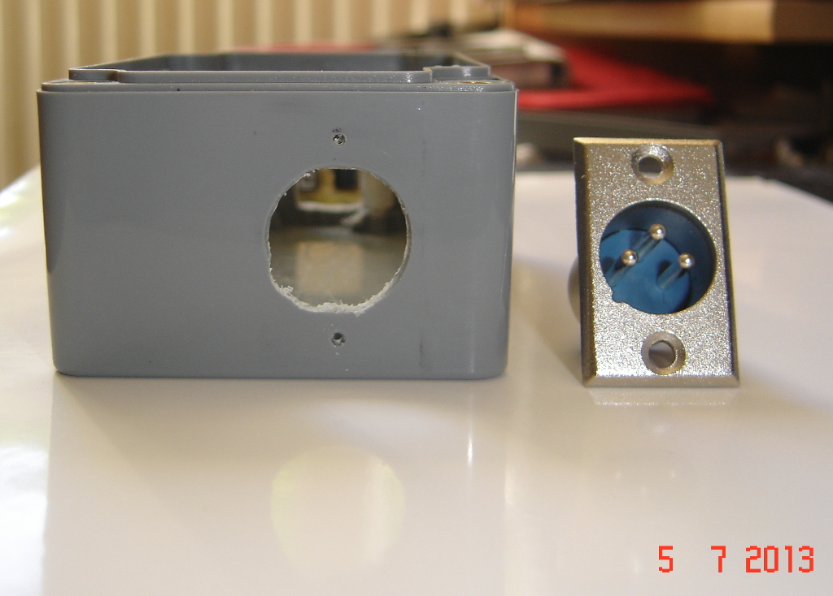
Préamp-micro via USB
Boîte et perçage pour l'embase canon

Slide 13
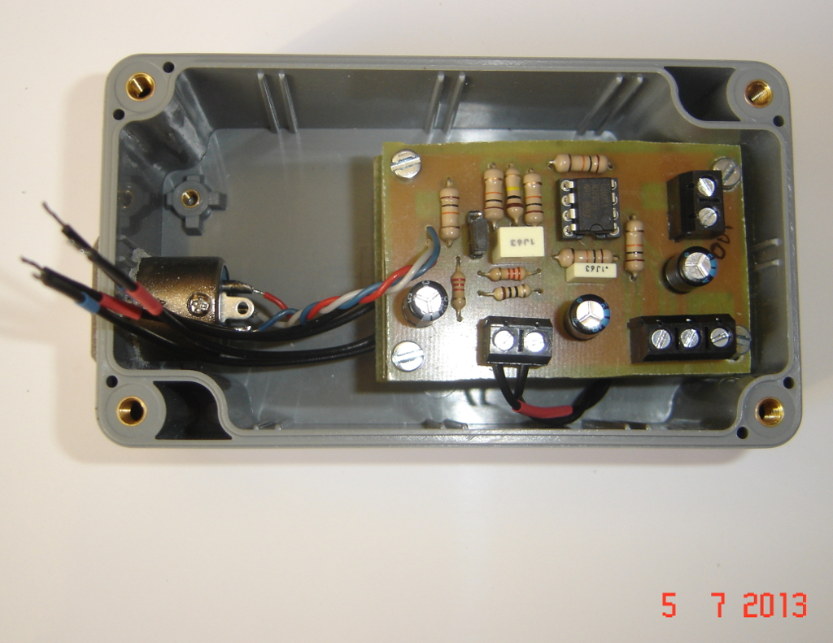
Préamp-micro via USB
Implantation dans la boîte

Slide 14
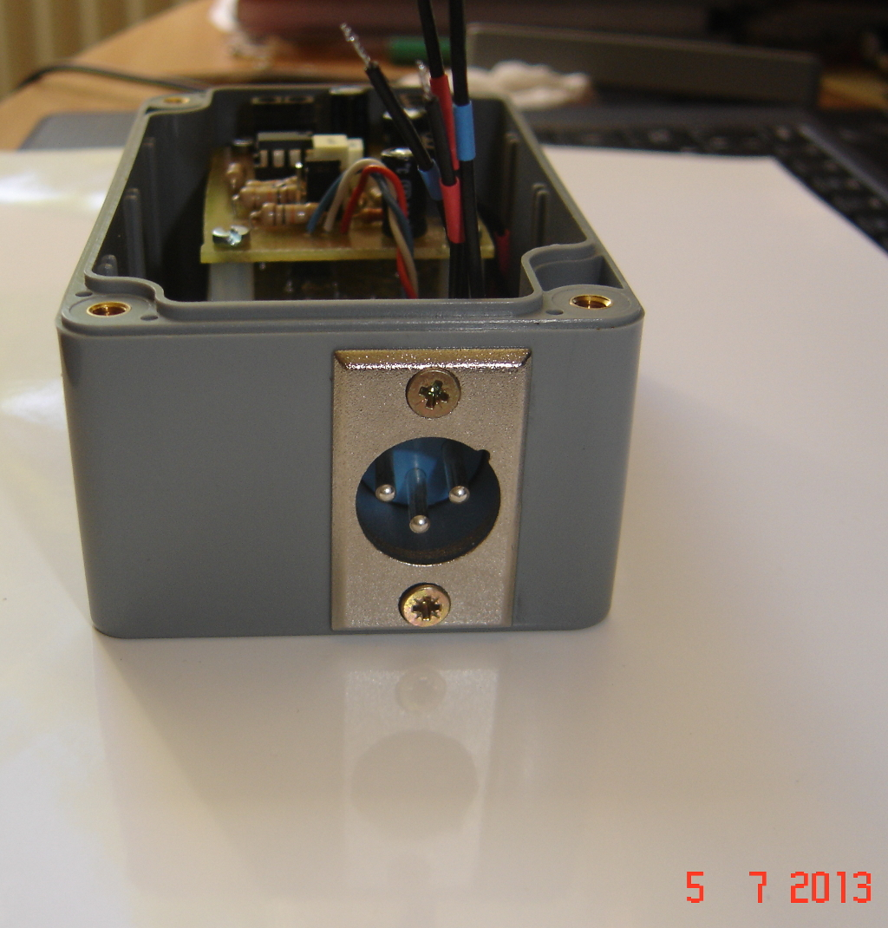
Préamp-micro via USB
Implantation du socle canon

Slide 15
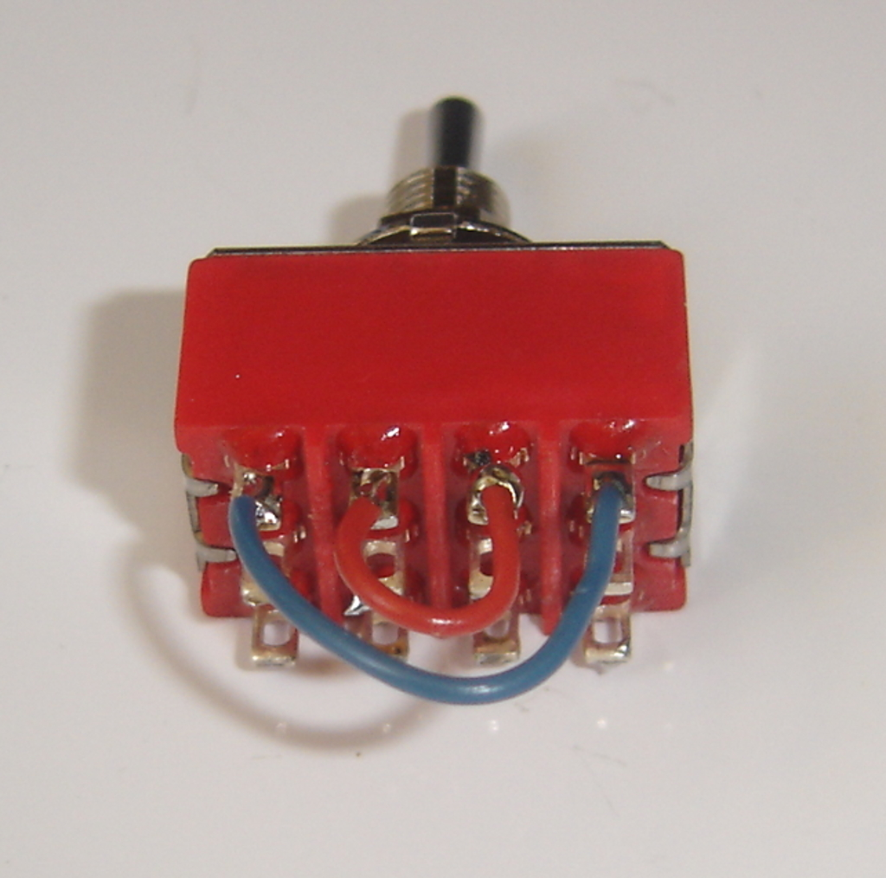
Préamp-micro via USB
Implantation de l'inverseur 4 pôles

Slide 16
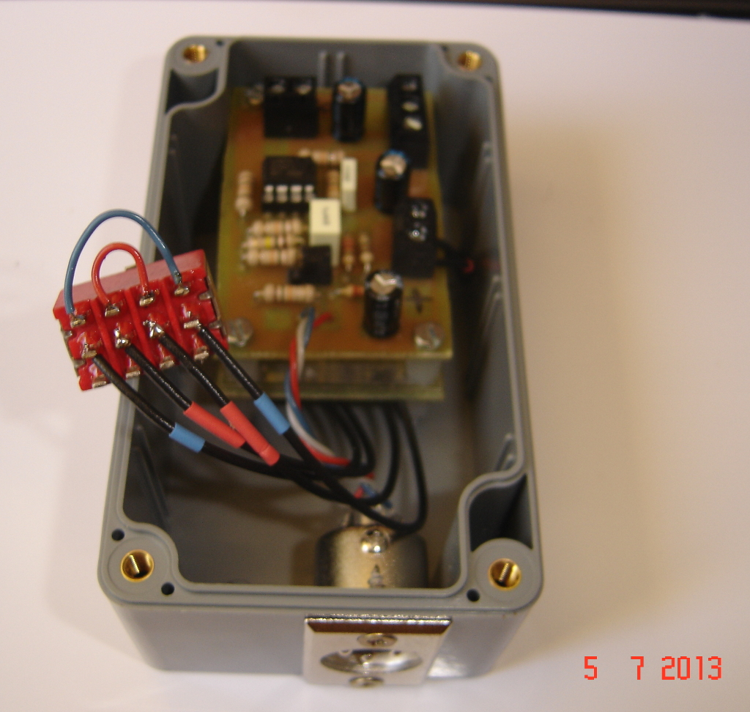
Préamp-micro via USB
Implantation de l'inverseur 4 pôles

Slide 17
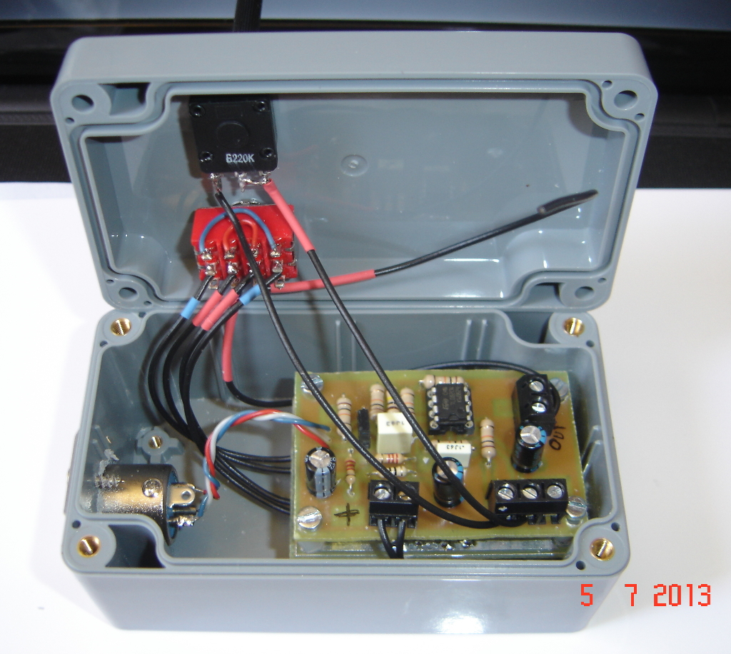
Préamp-micro via USB
Implantation du potentiomètre de gain

Slide 18
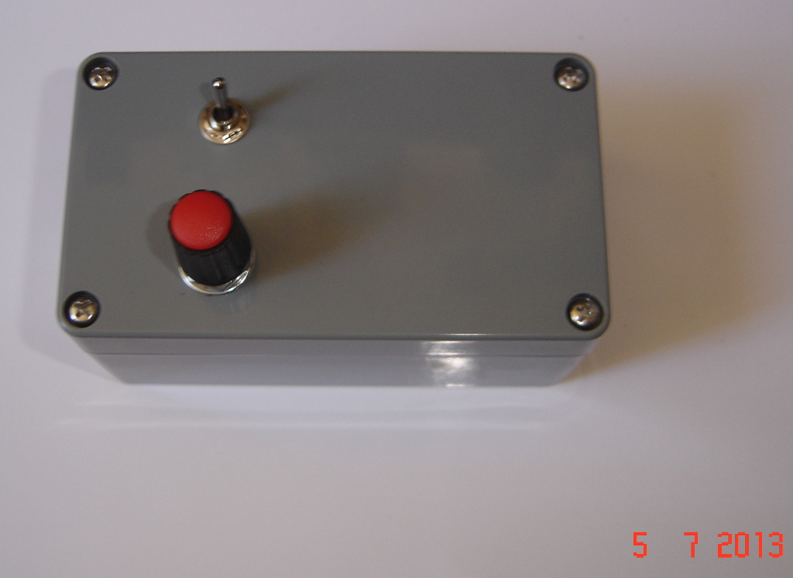
Préamp-micro via USB
Implantation extérieur

Slide 19
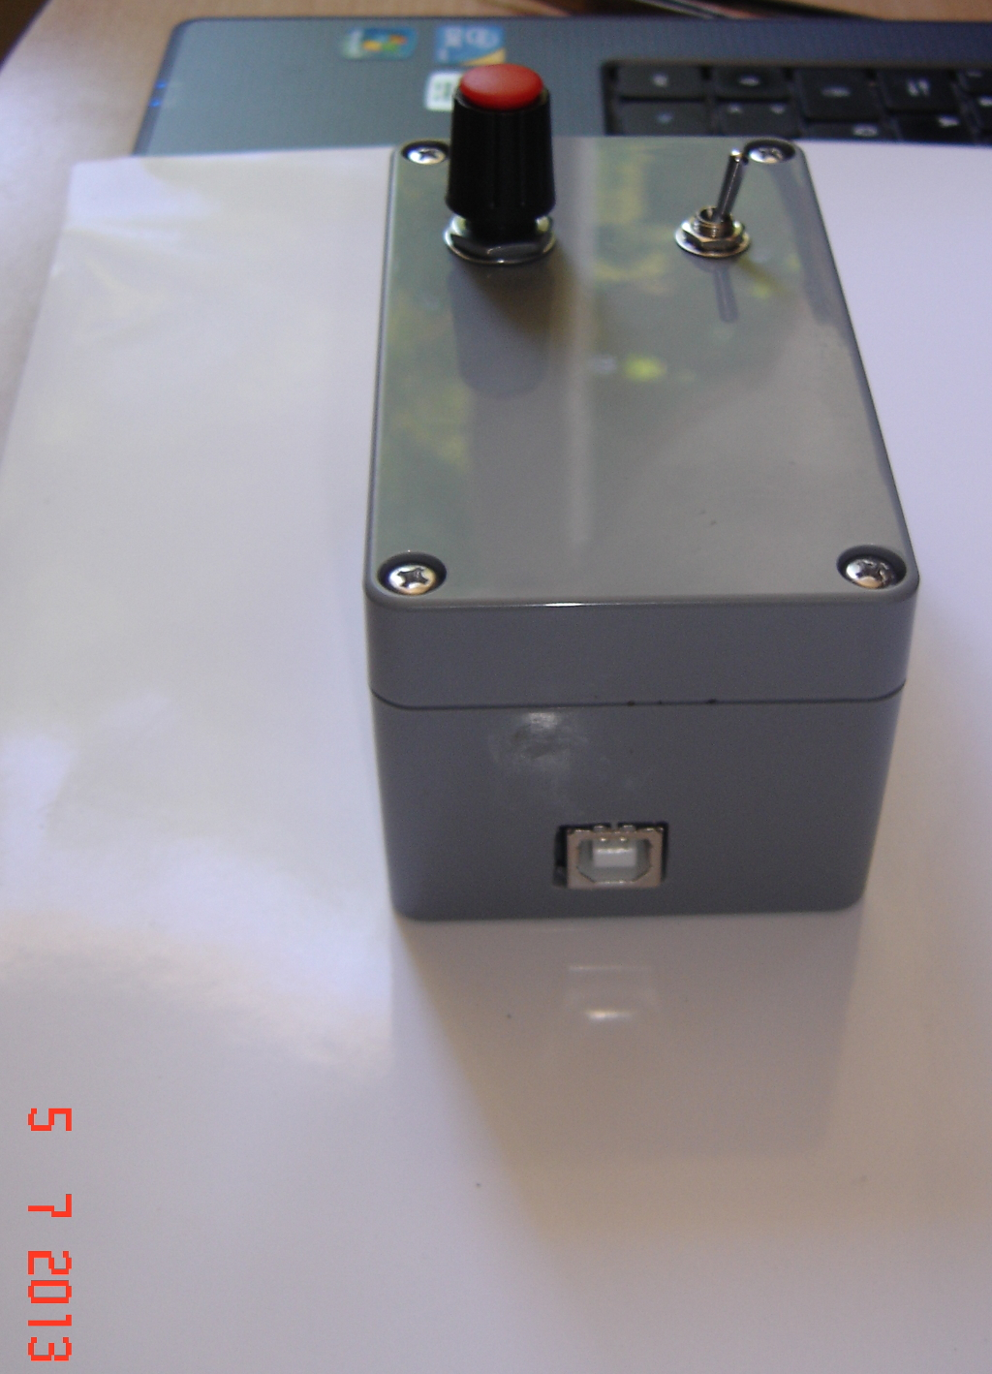
Préamp-micro via USB
Implantation extérieur

Slide 20
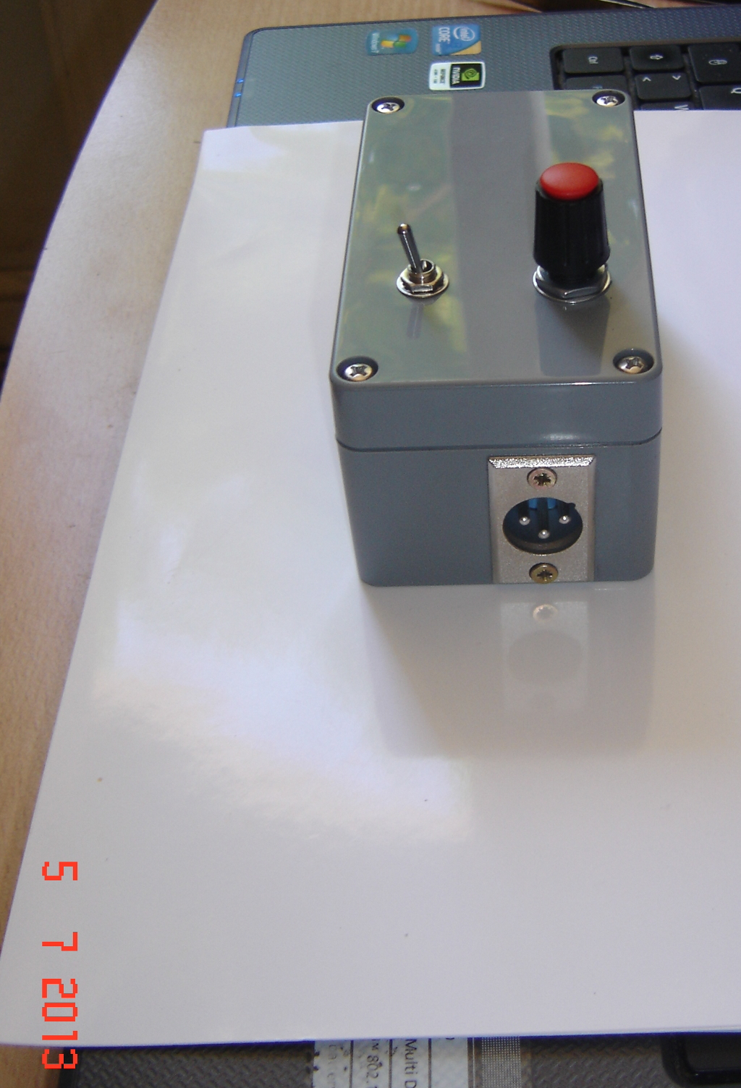
Préamp-micro via USB
Implantation extérieur

Slide 21
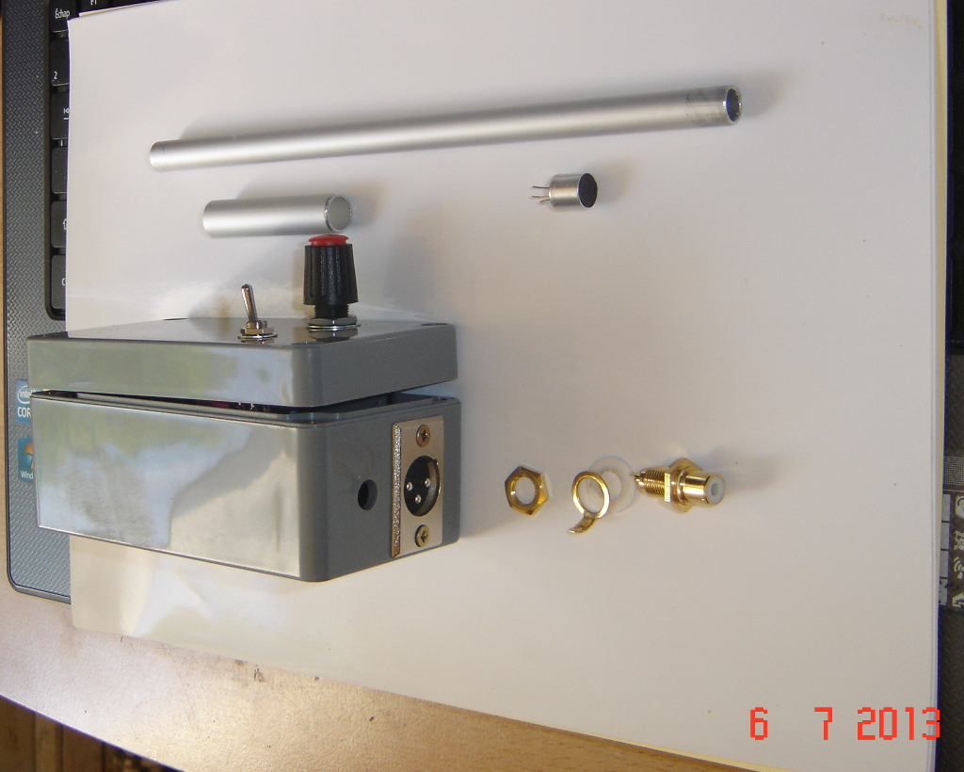
Préamp-micro via USB
Socle RCA et accessoire micro

Slide 22
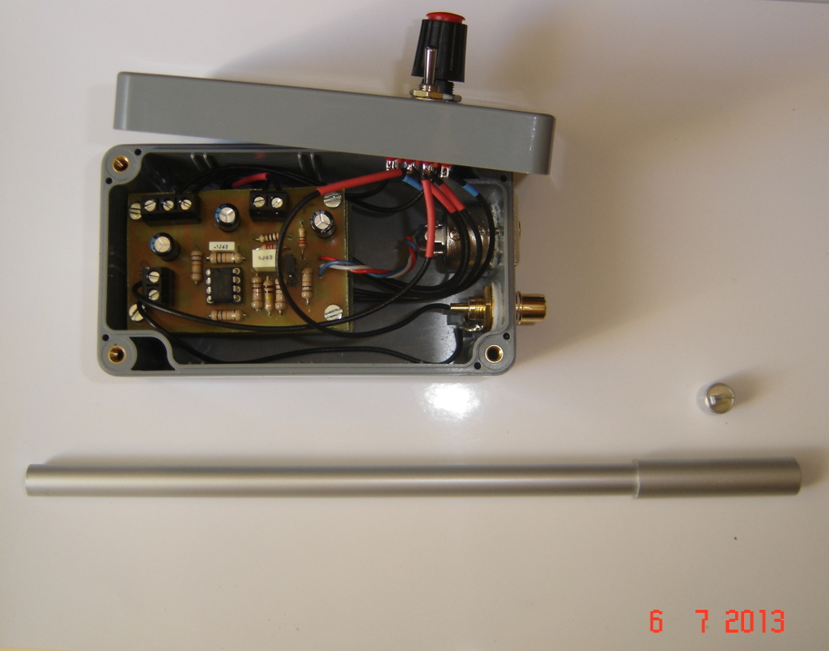
Préamp-micro via USB
Socle RCA monté et accessoire micro

Slide 23
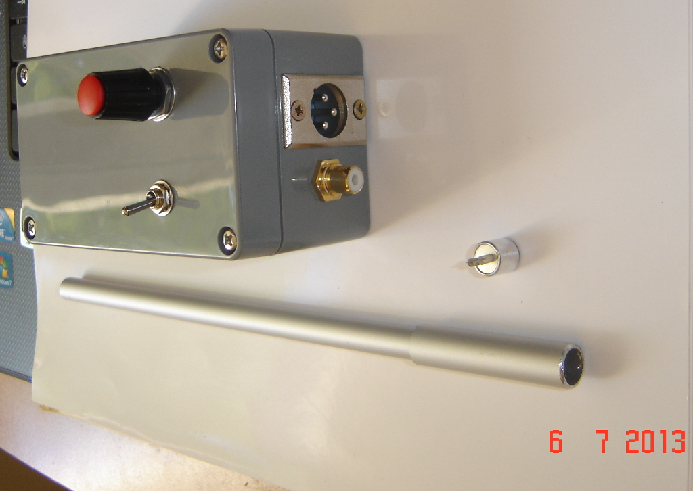
Préamp-micro via USB
Socle RCA monté et accessoire micro

Slide 24
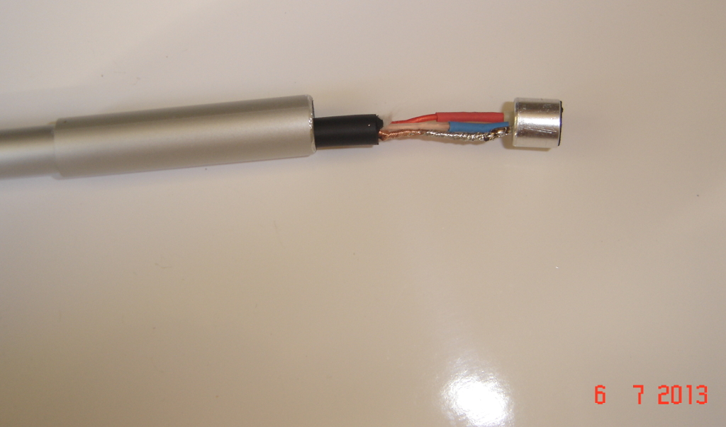
Préamp-micro via USB
Détails capsule electret du micro

Slide 25
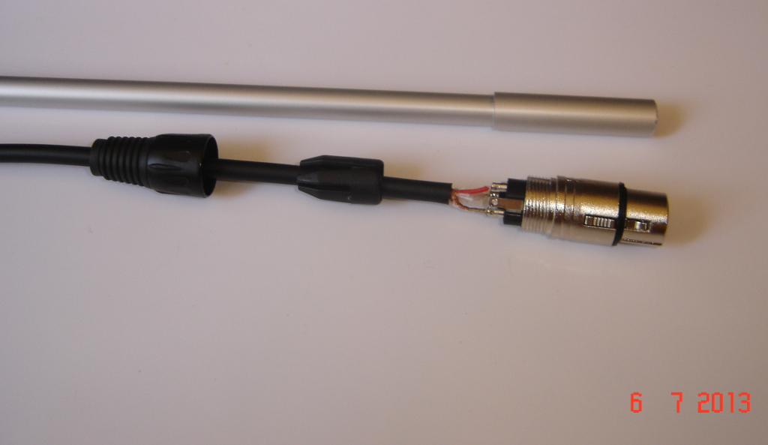
Préamp-micro via USB
Détails fiche canon du micro

Slide 26
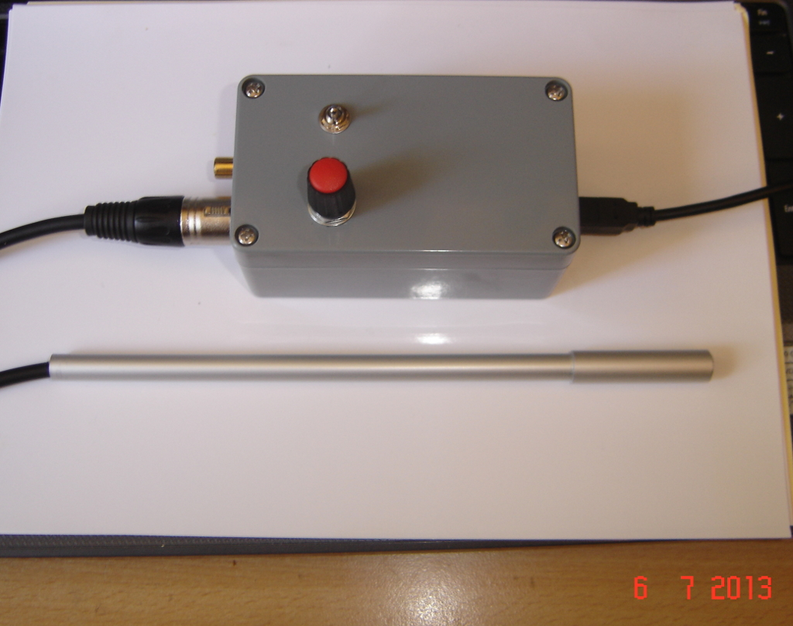
Préamp-micro via USB
Vue globale du micro fini

Slide 27
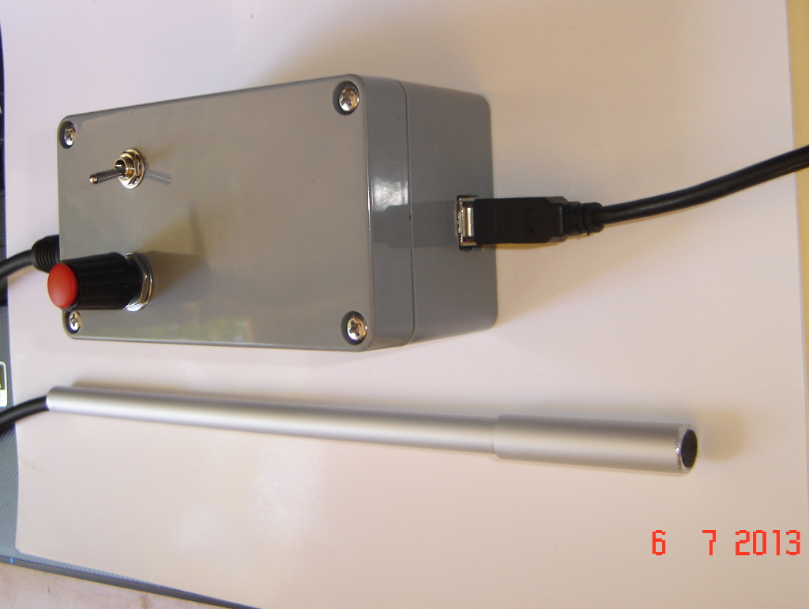
Préamp-micro via USB
Vue globale du micro fini

Slide 28
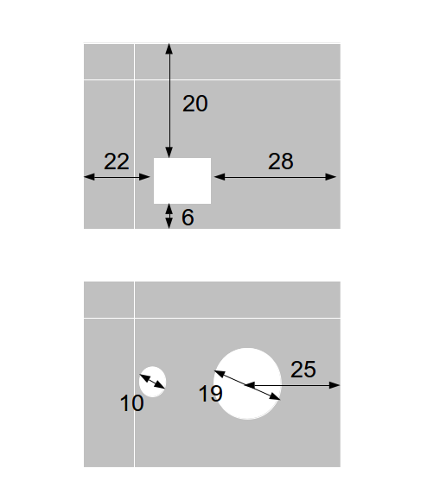
Préamp-micro via USB
Vue globale des perçages

Slide 29

Préamp-micro via USB
Voilà le micro est fini
Vous reste plus qu'a utiliser votre logiciel
Favori pour mesurer vos HP
Totof
Powered by

